Slide 1

Tento vzdělávací materiál vznikl v rámci projektu EU – peníze školám
Název projektu : Objevujeme svět kolem nás
Reg. číslo projektu: CZ.1.07/1.4.00/21.2040

Slide 2
Tvorba webu
A ještě jedno rozhýbání ☺

Slide 3

To přeci není vůbec žádný problém!
Stačí pár kroků a je to.
Haló! Potřebuji radu. Chci, aby se stránka mého webu otvírala nějak zajímavě.
Jak na to?

Slide 4
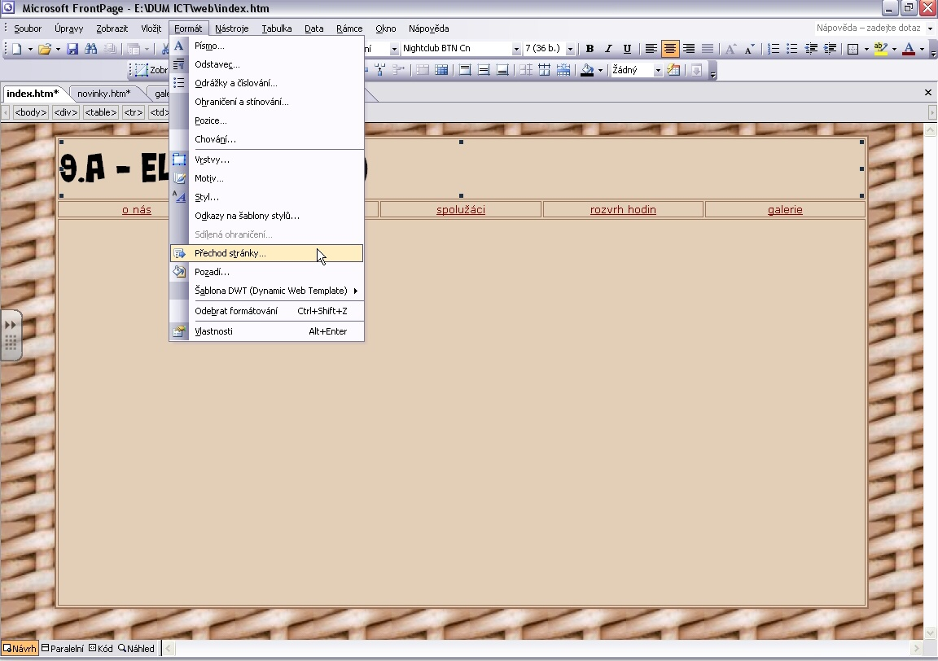
záložka FORMÁT – PŘECHOD STRÁNKY

Slide 5
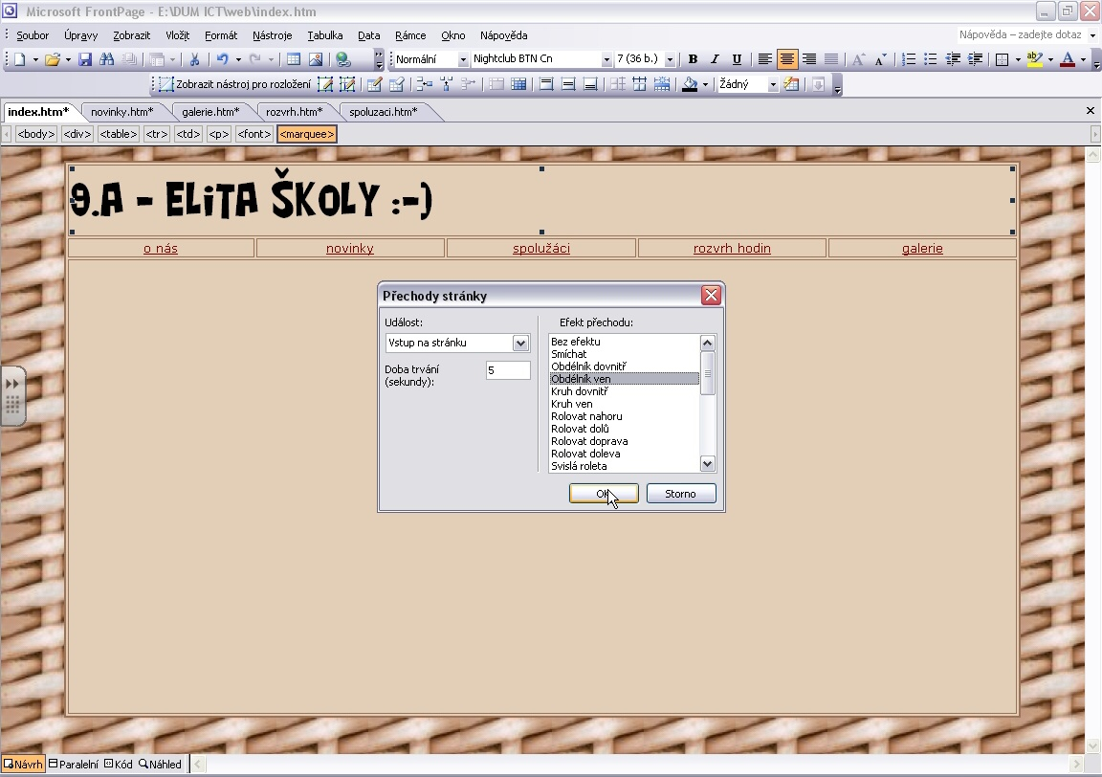
Vybereme z mnoha možností pro VSTUP NA STRÁNKU.
Optimální doba trvání je 5 sekund.

Slide 6
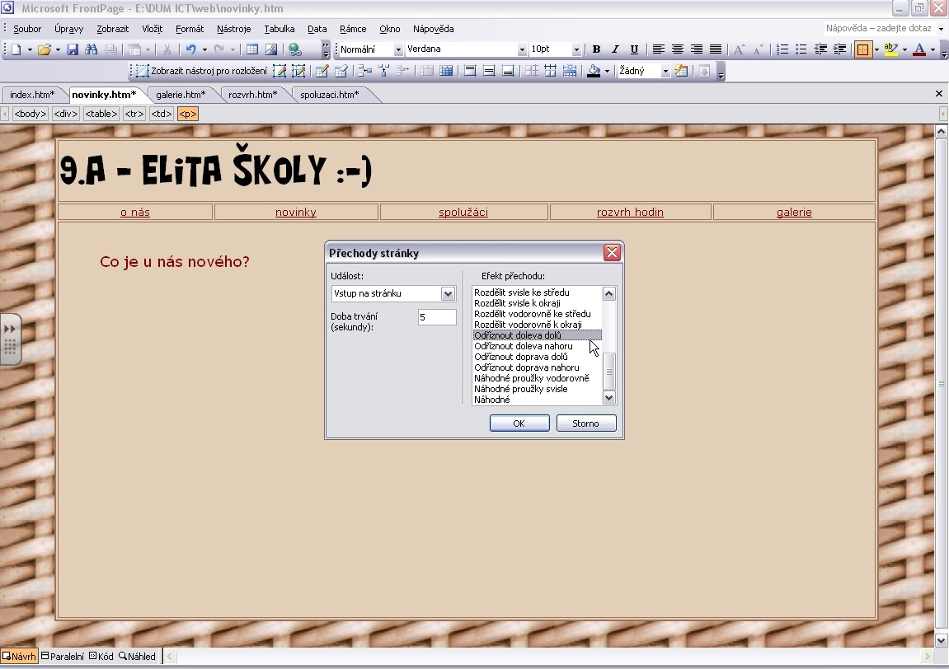
Opakujeme i na dalších stránkách webu.
Zda zvolíme stejný nebo jiný efekt je jen na našem vkusu.

Slide 7
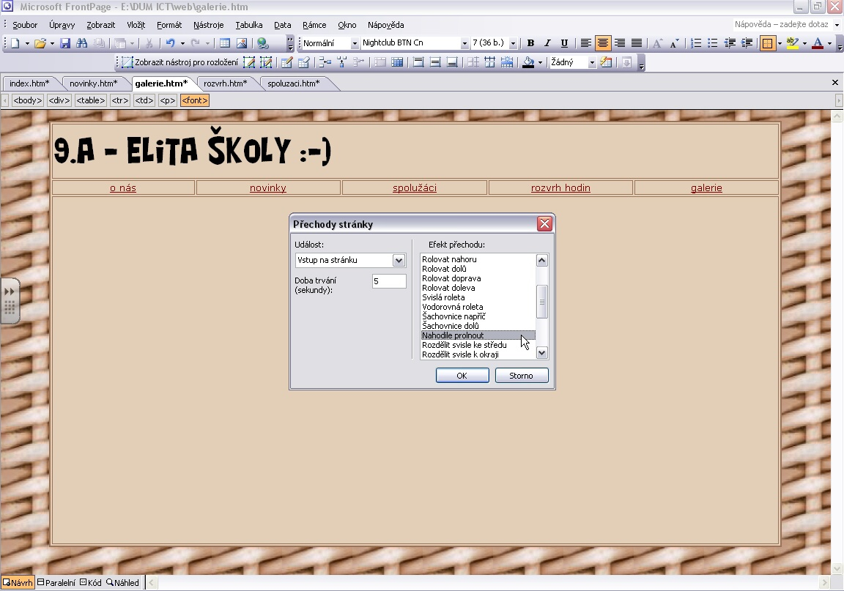
a do třetice, třeba zase jinak………

Slide 8
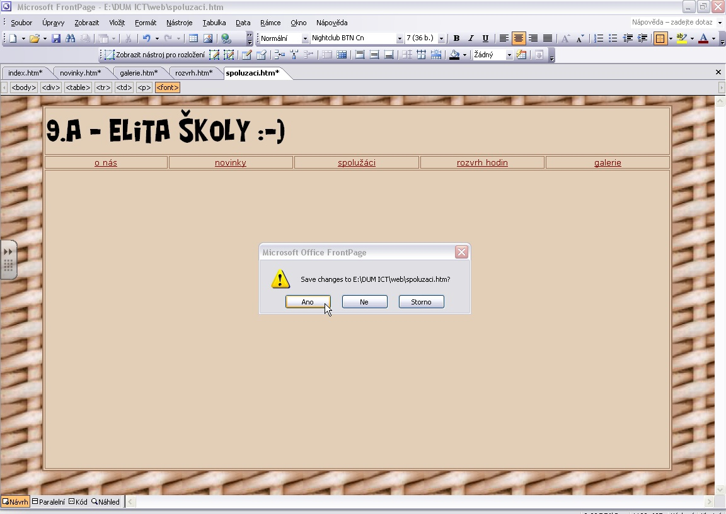
Máme-li upravené všechny stránky, nesmíme zapomenout při ukládání přepsat ☺

Slide 9
Určitě jste zvědaví, jak bude stránka vypadat.
Ono to nefunguje!!!!!!!!!
Nezoufejte. Tento efekt se projeví až po umístění stránek do webového prostoru. Pak bude všechno pracovat tak jak má.
Bohužel, ne každý webový prohlížeč však přechod zobrazí ☹

Slide 10
Jsem zase o krok dál.
V příští hodině svůj výtvor nahrajeme do webového prostoru, aby si ho mohli prohlédnout i ostatní
☺

Slide 11
Název projektu : Objevujeme svět kolem nás
Reg. číslo projektu: CZ.1.07/1.4.00/21.2040
Autor : Renata Smyčková, ZŠ a MŠ Nová, Ústí n. L.
Období vytvoření výukového materiálu : říjen 2011
Vzdělávací obor : Informatika - 9. ročník
Anotace: Prezentace pomáhá při tvorbě jednoduchého webu třídy, sportovního kroužku, Školního parlamentu a školního časopisu
Očekávaný výstup: žák naformátuje základ webu
Jazyk: Čeština

